Slide 1

Module, Package & Virtual Environment trong Python
Khám phá cách tổ chức dự án Python chuyên nghiệp — từ việc chia nhỏ code thành module, quản lý thư viện bằng môi trường ảo, đến xây dựng cấu trúc package chuẩn cho dự án thực tế.

Slide 2
Nội dung bài học hôm nay
Bài học được chia thành 5 chủ đề lớn, dẫn dắt từ vấn đề thực tế đến giải pháp chuyên nghiệp.
01
02
03
Module — Chia để Trị
Standard & Third-party Library
Virtual Environment (venv)
Tách file nguyên khối thành các module chuyên biệt
Tận dụng hệ sinh thái thư viện khổng lồ của Python
Tạo "hộp cát" riêng biệt cho từng dự án
04
05
Package — Cấu trúc phân cấp
Cơ chế Import sâu
Tổ chức thư mục dự án lớn một cách khoa học
3 cách import và relative import trong package

Slide 3
CHƯƠNG 1
Vấn đề của File Nguyên Khối (Monolithic)
Khi mới học, nhiều bạn có thói quen viết toàn bộ logic vào một file duy nhất — giao diện, xác thực, thanh toán, gửi email — tất cả đều nằm trong main.py. Hãy tưởng tượng file đó dài 5.000 dòng code.
🔍 Khó debug
👥 Xung đột Git
♻️ Không tái sử dụng được
Khi hệ thống lỗi ở phần Thanh toán, bạn phải "bơi" trong 5.000 dòng để tìm nguyên nhân — mất hàng giờ đồng hồ.
Hai người cùng sửa một file duy nhất sẽ tạo ra conflict trên Git — một cơn ác mộng với team nhỏ lẫn team lớn.
Logic thanh toán bị chôn vùi trong file, không thể đem sang dự án khác mà không copy-paste thủ công.

Slide 4
Giải pháp: Tách thành Các Module
Trong Python, mỗi file .py riêng biệt là một Module. Mỗi module giữ một nhiệm vụ chuyên biệt. Hãy cùng tách file main.py khổng lồ của dự án ShopX thành các module nhỏ.
Bước 1 — auth.py
Bước 2 — payment.py
# auth.py
print("[Cấu hình] Module Auth đã tải!")
def login(username, password):
if username == "admin" \
and password == "123":
return "Token_Hợp_Lệ"
return None
def logout():
print("Người dùng đã đăng xuất.")
# payment.py
def process_payment(amount):
print(
f"Đang xử lý {amount} VND..."
)
return True
Bước 3 — main.py
# main.py
import auth
import payment
token = auth.login("admin","123")
if token:
payment.process_payment(500000)

Slide 5

Namespace — Chìa Khóa Tránh Xung Đột
Khi dùng import auth, Python tạo ra một không gian tên (Namespace) riêng cho module đó. Bạn truy cập mọi thứ qua cú pháp <tên_module>.<tên_hàm>. Điều này giải quyết triệt để vấn đề trùng tên hàm giữa các module.
auth.connect()
payment.connect()
Không trùng nhau!
Hàm connect() trong module auth.py — dùng để kết nối phiên đăng nhập người dùng.
Hàm connect() trong module payment.py — dùng để kết nối cổng thanh toán.
Dù cùng tên connect, Python phân biệt rõ ràng qua namespace. Không bao giờ nhầm lẫn.
Ưu điểm vàng: Module trong payment.py có thể đem sang dự án Mobile, Web khác dùng lại mà không cần viết lại một dòng nào — đây gọi là Reusability.

Slide 6
CHƯƠNG 2
Thư Viện Chuẩn — "Batteries Included"
Triết lý nổi tiếng của Python: "Batteries included" — mua về là có sẵn pin, không cần mua thêm. Hàng trăm module chuẩn được cài sẵn khi bạn cài Python, chỉ cần import là dùng ngay, không cần cài thêm gì.
math
os
Tính toán số học nâng cao — làm tròn giá tiền, căn bậc hai, logarithm cho thuật toán giảm giá trong ShopX.
Tương tác với hệ điều hành — đọc file cấu hình, lấy biến môi trường, kiểm tra đường dẫn thư mục.
datetime
json
Ghi nhận thời gian đặt hàng, tính thời hạn khuyến mãi, định dạng ngày giờ hiển thị cho khách hàng.
Cấu trúc dữ liệu đơn hàng gửi lên server, đọc file cấu hình, trao đổi dữ liệu với API bên ngoài.

Slide 7

Standard Library trong Thực Tế — Dự án ShopX
Kết hợp math, datetime và json để tạo ra một đơn hàng hoàn chỉnh: tính giá sau giảm, làm tròn xuống và đóng gói dữ liệu chuẩn JSON.
import datetime
import json
import math
# Tính giá sau khi giảm 15.5% và làm tròn xuống
raw_price = 105400 * (1 - 0.155)
final_price = math.floor(raw_price)
# Tạo dữ liệu đơn hàng dạng JSON kèm thời gian
order_data = {
"item": "Bàn phím cơ",
"price": final_price,
"created_at": str(datetime.datetime.now())
}
print(json.dumps(order_data, indent=4, ensure_ascii=False))
Kết quả: { "item": "Bàn phím cơ", "price": 89063, "created_at": "2025-01-15 10:30:00" } — Dữ liệu sạch, sẵn sàng gửi lên server.

Slide 8

Thư Viện Bên Thứ Ba — Kho Báu PyPI
Ngoài thư viện chuẩn, cộng đồng lập trình viên toàn cầu đã xây dựng hàng trăm nghìn thư viện lưu trữ tại PyPI (Python Package Index). Muốn dùng, chỉ cần một lệnh: pip install <tên_thư_viện>.
numpy & pandas
Django / Flask / FastAPI
requests
Vua trong ngành Data Science & AI — xử lý mảng số liệu, phân tích dữ liệu với hiệu suất cực cao.
Top các Web Framework để xây dựng backend API — từ ứng dụng nhỏ đến hệ thống doanh nghiệp lớn.
"Thư viện quốc dân" để gọi HTTP API — gửi GET, POST, xác thực token, nhận phản hồi JSON chỉ với vài dòng.
Câu thần chú của lập trình viên Python: "Đừng phát minh lại cái bánh xe." Trước khi viết code, hãy tìm xem trên PyPI đã có thư viện giải quyết vấn đề đó chưa!

Slide 9

CHƯƠNG 3
Virtual Environment — Hộp Cát Riêng Biệt
Hãy nghe cảnh báo quan trọng: Tuyệt đối không cài bừa bãi thư viện vào môi trường gốc của máy tính!
Kịch bản thảm họa
Giải pháp: venv
ShopX (2024) dùng FastAPI 0.100. Hôm nay bạn làm ShopY, cần FastAPI 0.115. Nếu cài chung, bản mới đè bản cũ — ShopX bị lỗi và dừng hoạt động ngay lập tức!
Môi trường ảo (venv) tạo cho mỗi dự án một "hộp cát" độc lập hoàn toàn. ShopX và ShopY mỗi project có bộ thư viện riêng, không bao giờ ảnh hưởng lẫn nhau.
Python interpreter riêng
Thư mục site-packages riêng
Phiên bản thư viện riêng biệt

Slide 10
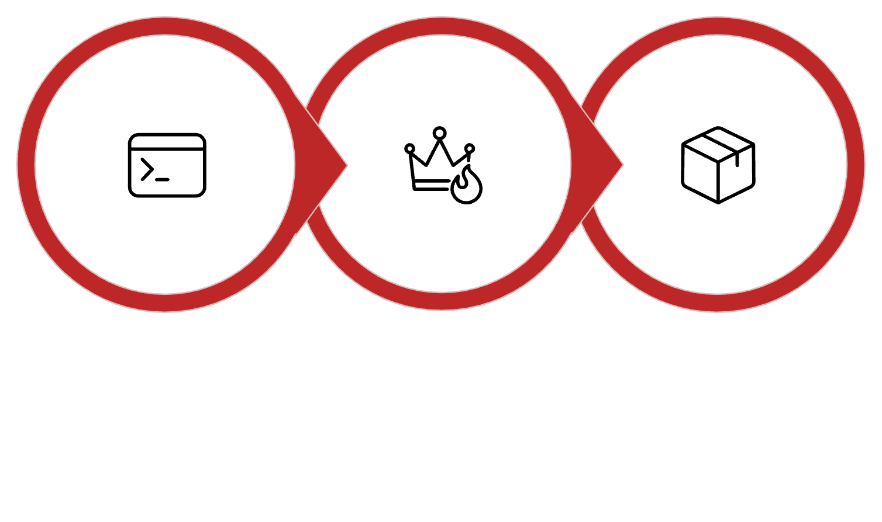

Thiết Lập Virtual Environment — Thực Hành Ngay
Quy trình 3 bước chuẩn chỉnh để thiết lập môi trường ảo cho dự án ShopX. Thực hiện theo đúng thứ tự này mỗi khi bắt đầu dự án mới.
Tạo môi trường
Kích hoạt
Cài gói
Windows (PowerShell)
macOS / Linux
python -m venv my_env
.\my_env\Scripts\Activate.ps1
pip install requests
python -m venv my_env
source my_env/bin/activate
pip install requests
Khi kích hoạt thành công, bạn sẽ thấy (my_env) xuất hiện ở đầu dòng lệnh — đó là dấu hiệu bạn đang trong môi trường ảo an toàn!

Slide 11

CHƯƠNG 4
Package — Tổ Chức Dự Án Lớn
Khi dự án ShopX lớn lên với hàng trăm file .py, chúng ta không thể để tất cả lộ thiên ở thư mục gốc. Giải pháp: gom các module liên quan vào Package — một thư mục chứa nhiều module hoặc sub-package.
ShopX/
│
├── my_env/ # Môi trường ảo (đừng đụng vào!)
├── main.py # File chạy chính của hệ thống
└── shop_pkg/ # ← Đây là một PACKAGE
├── __init__.py # File bắt buộc của package
├── auth.py # Module xác thực
└── billing/ # ← Đây là một SUB-PACKAGE
├── __init__.py
└── payment.py # Module thanh toán
Python dùng dấu chấm (.) thay cho dấu gạch chéo (/) để mô tả đường dẫn. Ví dụ: shop_pkg.billing.payment tương ứng với thư mục shop_pkg/billing/payment.py.

Slide 12
2 Cách Import từ Package
Để gọi hàm process_payment() trong main.py từ sub-package billing, chúng ta có hai cách — và có một cách được khuyến nghị hơn.
❌ Cách 1: Import gián tiếp
✅ Cách 2: Import trực tiếp (Khuyên dùng)
import shop_pkg.billing.payment
# Mỗi lần gọi hàm rất dài dòng:
shop_pkg.billing.payment\
.process_payment(200000)
from shop_pkg.billing import payment
# Gọi hàm ngắn gọn, tường minh:
payment.process_payment(200000)
Ưu điểm: Rõ ràng, ngắn gọn. Người đọc code biết ngay payment đến từ đâu nhờ dòng from ... import.
Nhược điểm: Tên quá dài, code rối, dễ gây nhầm lẫn khi dự án có nhiều lớp lồng nhau.

Slide 13
Vai Trò Cốt Lõi của File __init__.py
Từ Python 3.3+, file này không còn bắt buộc về mặt kỹ thuật, nhưng trong môi trường Production enterprise, nó vẫn là chuẩn bắt buộc vì 3 vai trò không thể thay thế.
1
2
3
Nhận diện Package
Khởi tạo tự động (Auto-run)
Kiểm soát Export
Giúp các công cụ đóng gói (setuptools) và IDE như VS Code, PyCharm nhận biết chính xác cấu trúc source code của dự án.
Bất kỳ code nào trong __init__.py sẽ tự động chạy đầu tiên khi package được import — thường dùng để cấu hình log, kết nối Database.
Dùng biến __all__ để chỉ định chính xác những module nào được phép xuất ra khi ai đó dùng lệnh from shop_pkg import *.
# shop_pkg/__init__.py
print("Package ShopX đang được khởi tạo cấu hình hệ thống...")
__all__ = ['auth'] # Chỉ cho phép export module auth khi dùng import *

Slide 14
CHƯƠNG 5
3 Cách Import — Bảng Tổng Hợp
Đây là bảng tổng hợp 3 cú pháp import quan trọng nhất. Học thuộc lòng cả ba và biết khi nào dùng cái nào — đây là kỹ năng nền tảng của mọi dự án Python chuyên nghiệp.
Cách thức
Cú pháp (Syntax)
Cách gọi
Khi nào dùng?
1. Toàn bộ module
import math
math.sqrt(16)
Giữ namespace rõ ràng, tránh nhầm lẫn
2. Đích danh
from math import sqrt
sqrt(16)
Chỉ cần 1-2 hàm cụ thể, code ngắn gọn hơn
3. Đặt Alias
import pandas as pd
pd.DataFrame()
Tên thư viện quá dài hoặc tránh trùng tên
import pandas as pd
from math import floor as lam_tron
pd.DataFrame() # Alias cho pandas
lam_tron(5.6) # Alias cho math.floor → kết quả: 5

Slide 15

Relative Import — Gọi Nhau Trong Package
Khi các module bên trong cùng một package cần gọi lẫn nhau, dùng relative import với dấu chấm thay vì đi từ thư mục gốc. Ví dụ: từ payment.py gọi hàm login() trong auth.py.
Quy ước dấu chấm
Ví dụ trong payment.py
. (một chấm)
.. (hai chấm)
# shop_pkg/billing/payment.py
# .. = lên 1 cấp vào shop_pkg
# rồi đi vào file auth
from ..auth import login
def process_payment_with_auth(
username, password, amount):
if login(username, password):
print(f"Thanh toán {amount}VND ✓")
else:
print("Xác thực thất bại!")
Thư mục hiện tại (cùng cấp)
Thư mục cha (lên 1 cấp)
⚠️ Lưu ý xương máu: Relative import chỉ hoạt động khi thực thi từ file nằm ngoài package (ví dụ main.py). Nếu bạn mở thẳng payment.py lên và bấm Run, Python sẽ báo lỗi: ImportError: attempted relative import with no known parent package.

Slide 16
Tổng Kết — Kiến Trúc Dự Án Python Chuẩn
Module
venv
Import nâng cao
Tách file lớn thành các .py chuyên biệt — nền tảng của mọi dự án
Mỗi dự án một môi trường ảo riêng — không bao giờ xung đột phiên bản
3 cách import + relative import — giao tiếp linh hoạt giữa các module
1
2
3
4
5
Standard Library
Package
Dùng math, datetime, json... có sẵn — không cài thêm
Gom module vào thư mục có __init__.py — cấu trúc phân cấp rõ ràng
🎯 Bài tập về nhà: Tạo dự án ShopX với đúng cấu trúc package đã học, viết file __init__.py có __all__, thiết lập venv và cài requests. Chạy thử main.py gọi được cả auth.login() và payment.process_payment().

